Slide 1
旅行商（TSP）问题
231240002 余孟凡

Slide 2
一.全局最优解解法
暴力搜索
回溯法
动态规划
贪心

Slide 3
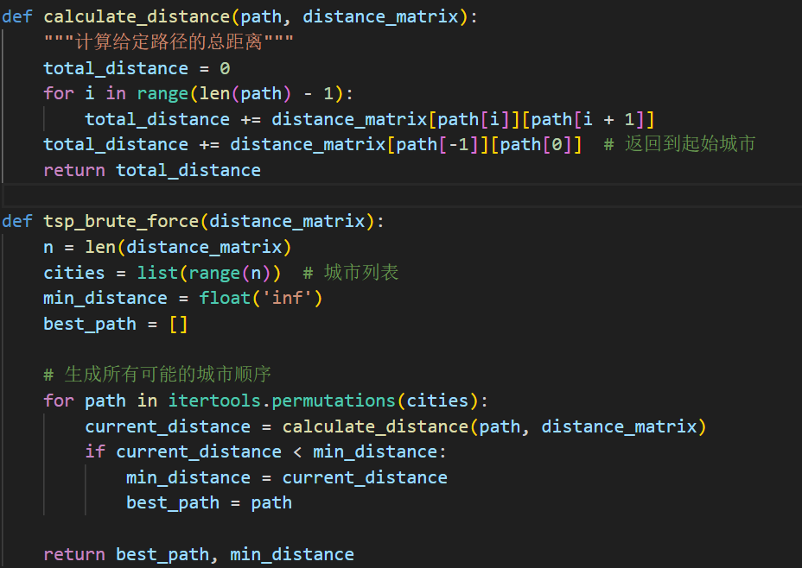
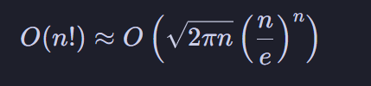
暴力搜索

Slide 4
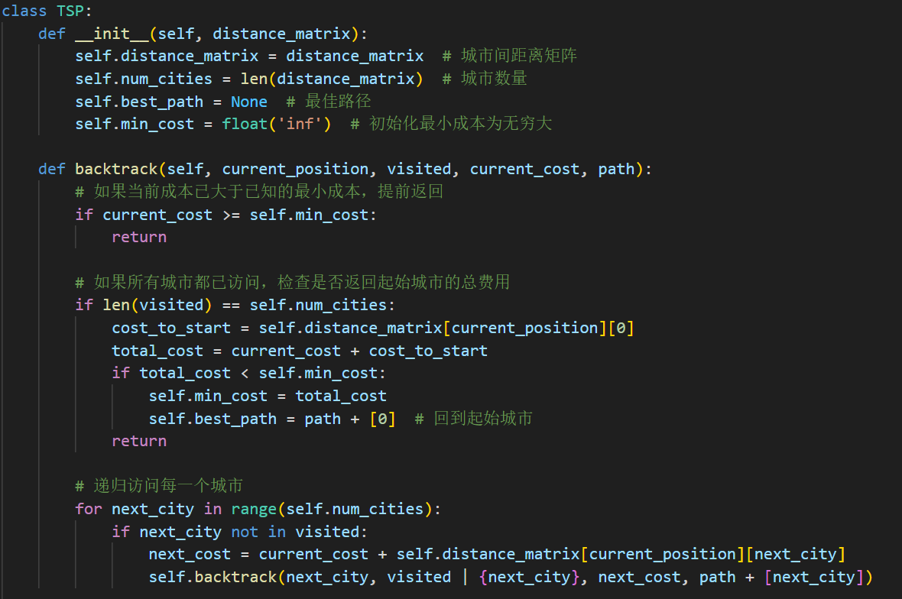
回溯法

Slide 5
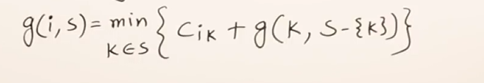
动态规划法

Slide 6
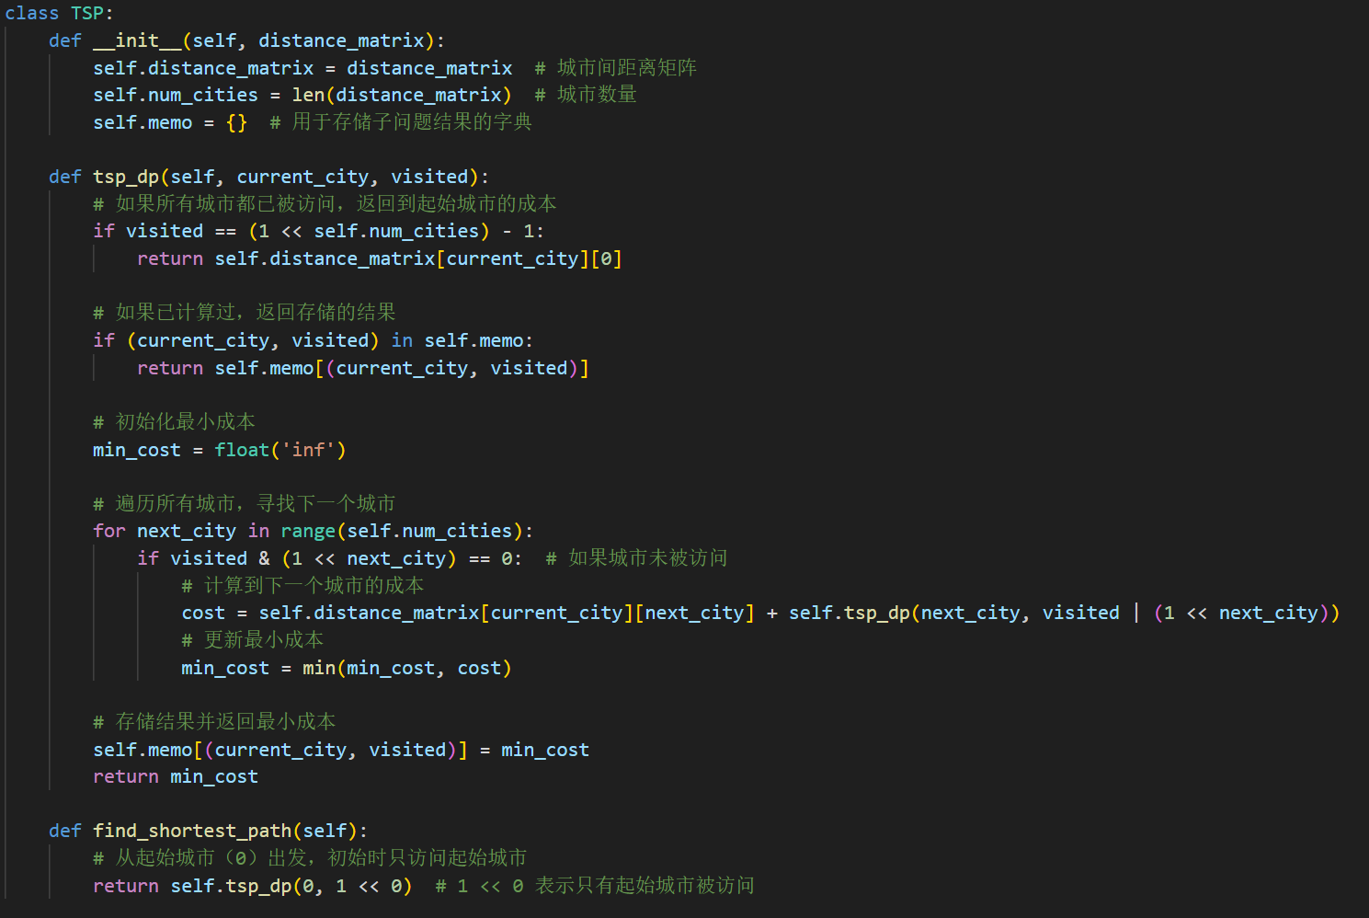
动态规划法

Slide 7
二.近似最优解法
遗传算法
模拟退火

Slide 8
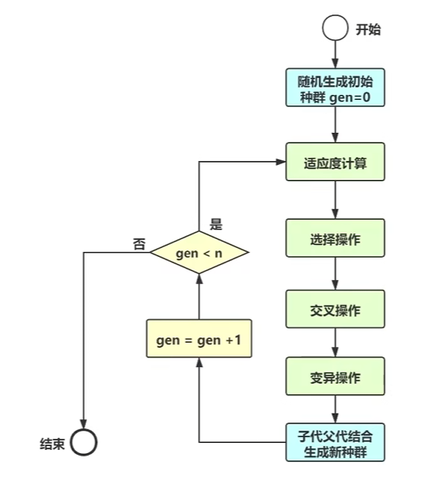
遗传算法

Slide 9
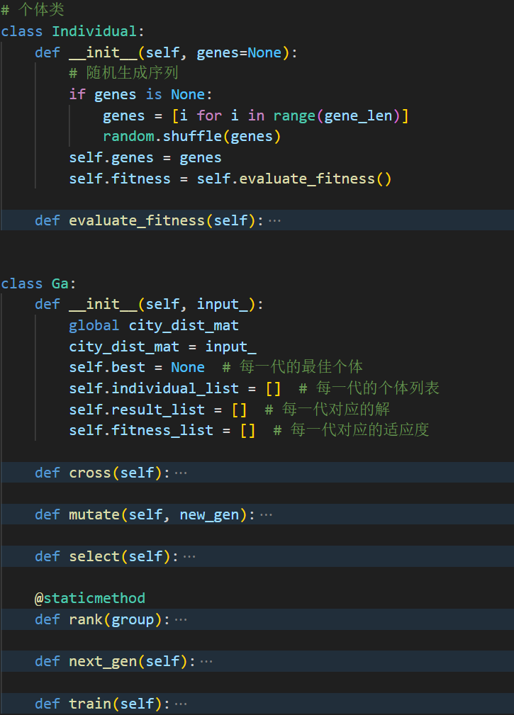
遗传算法
https://github.com/zifeiyu0531/ga-tsp

Slide 10
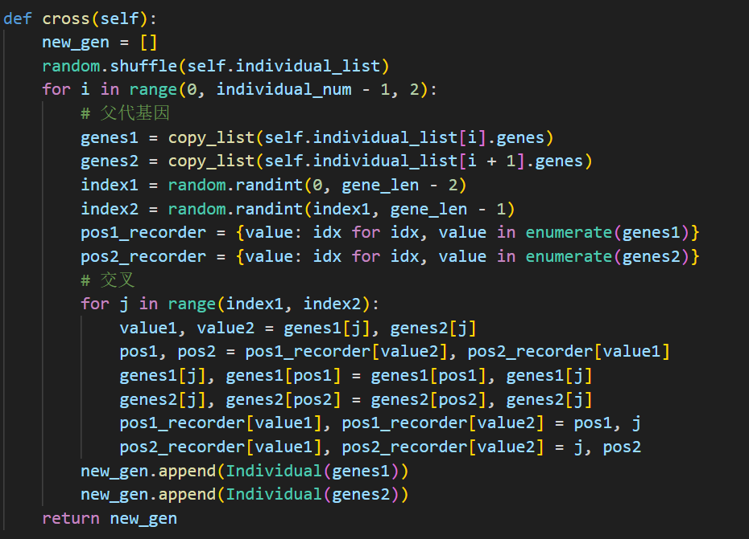
遗传算法

Slide 11
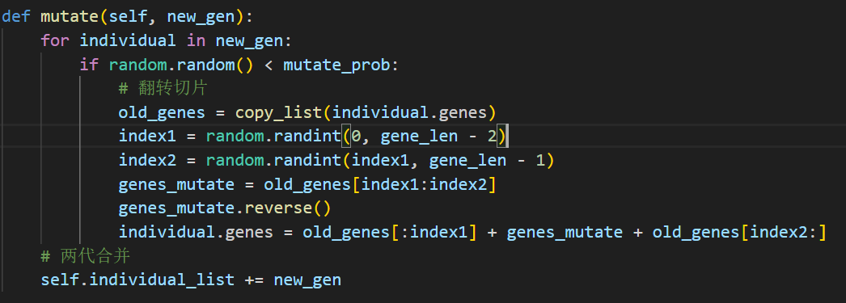
遗传算法

Slide 12
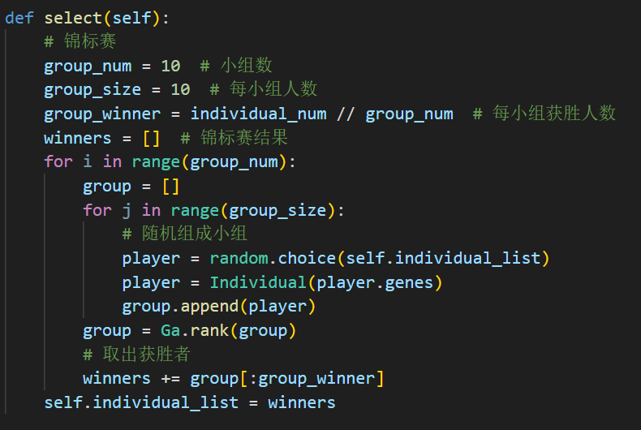
遗传算法

Slide 13
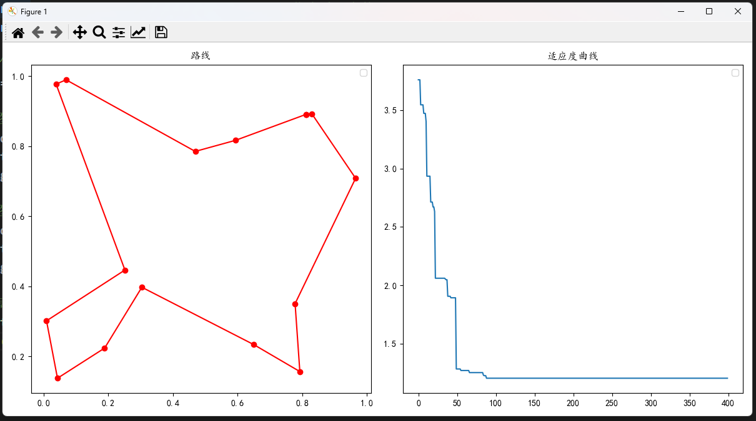
遗传算法

Slide 14
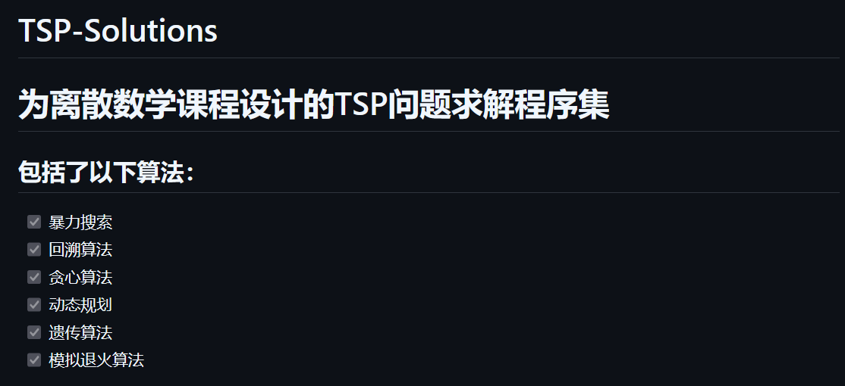
模拟退火算法
https://github.com/njuymf/TSP-Solutions

Slide 15
谢谢大家！

